Slide 2
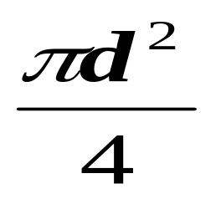
§2.5 随机变量的函数的分布
一、问题的提出
在实际中，人们常常对随机变量的函数更感兴趣.
比如，已知圆轴截面直径 d 的分布，
求截面面积 A= 的分布.

Slide 3



再比如 ，已知 t=t₀ 时刻噪声电压 V 的分布，
求功率 W=V²/R ( R 为电阻）的分布等.

Slide 4

研究内容
设随机变量 X 的分布已知，Y为随机变量X的任意函数，Y=g (X) （即当X取值为x时，Y的取值为g(x)）。显然Y也是一个随机变量。
目的
如何根据已知的 X 的分布求出 Y=g (X)的分布？

Slide 5
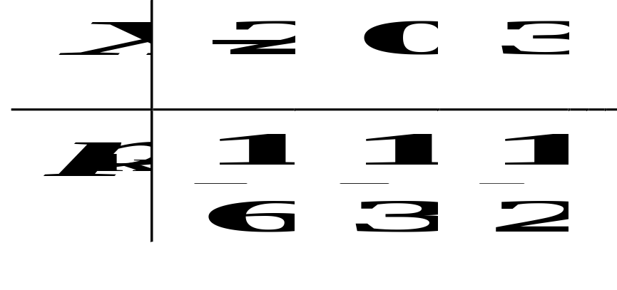
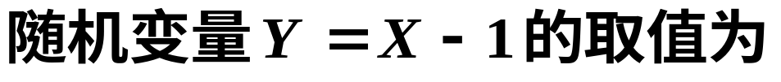
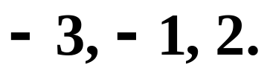
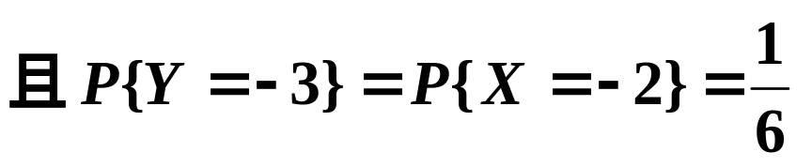
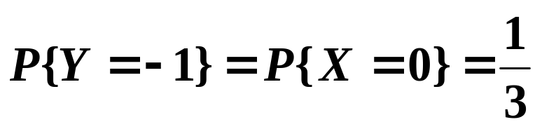
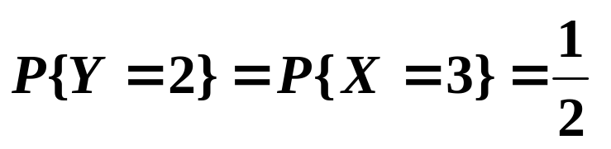
例
二、离散型随机变量函数的分布
解

Slide 6
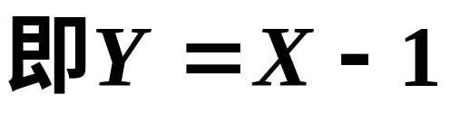

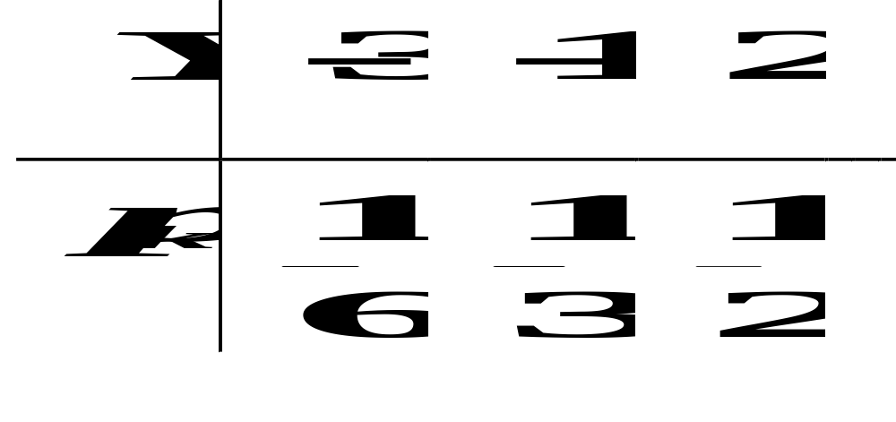

Slide 7
例
设随机变量 X 具有以下的分布律，
X
-1 0 1 2
p_{k}
0.2 0.3 0.1 0.4
试求 Y = (X-1)² 的分布律.
解: 随机变量 Y 的所有可能取值为
0，1，4.
且
=P{X=1}=0.1,
P{Y=0}
P{Y=1}
=P{X=0 或 2}
=P{X=0}+P{X=2}=0.3+ 0.4=0.7,
P{Y=4}
= P{X= -1}= 0.2,

Slide 8
所以，Y=(X-1)² 的分布律为：
Y
0 1 4
p_{k}
0.1 0.7 0.2
由上述两个例题，可以归纳出离散型随机变量函数的分布的求法.

Slide 9
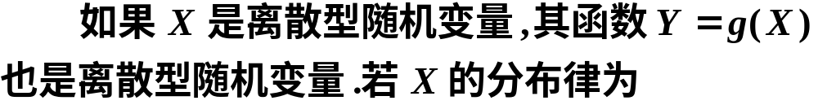




离散型随机变量的函数的分布

Slide 10
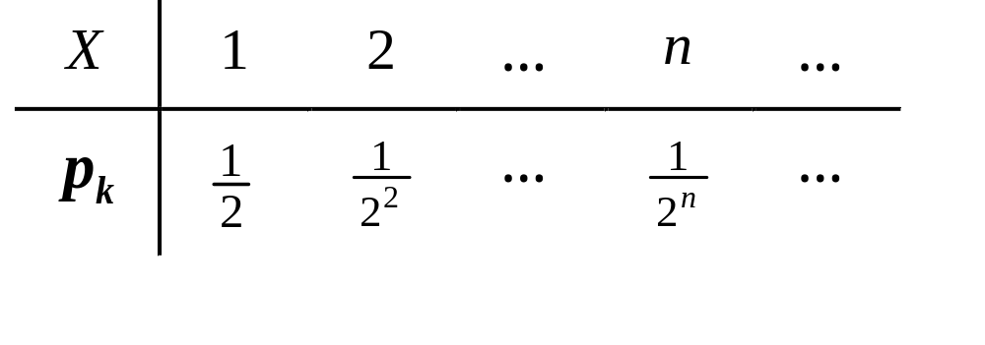
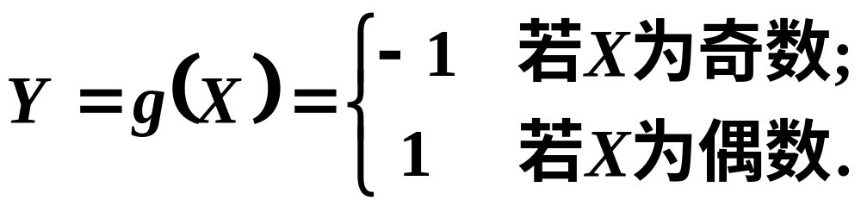
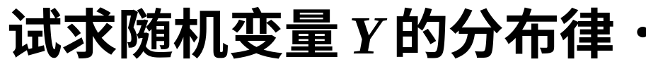
例

Slide 11
显然，Y的取值只有两个：
-1 和 1
且
P(Y=-1)=P(X为奇数)
=P(X=1)+P(X=3)+P(X=5)+……
=2/3
P(Y=1)=P(X为偶数)
=1- P(X为奇数)
=1- 2/3=1/3
Y
-1 1
P
2/3 1/3

Slide 12
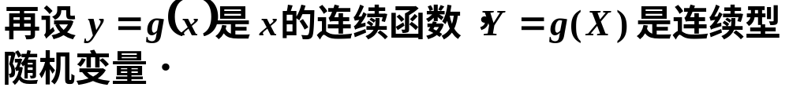
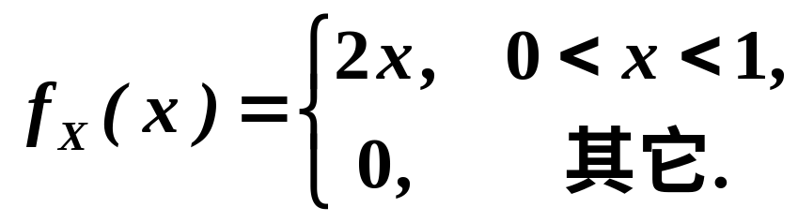
三 连续型随机变量的函数的分布
例
设随机变量 X 具有概率密度：
试求 Y=X-4 的概率密度.

Slide 13
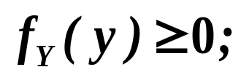
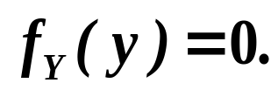
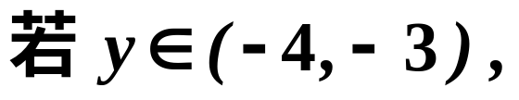
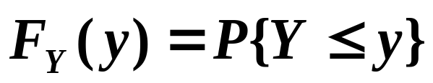
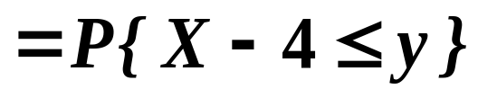
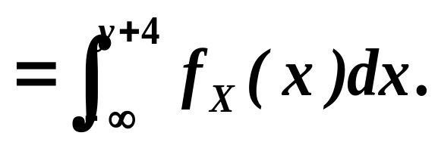
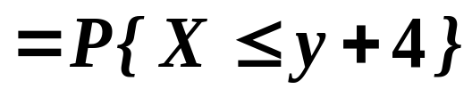
解: (1) Y=X-4 的所有可能取值为 (-4, -3). 在此区间内,
否则，
(2) 在此区间内, 求随机变量 Y 的分布函数 F_{Y}(y) .
(3) 求随机变量 Y 的概率密度 f_{Y}(y) .

Slide 14
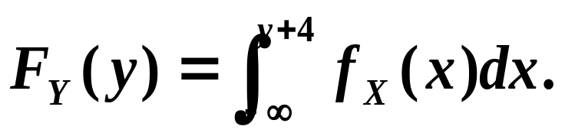
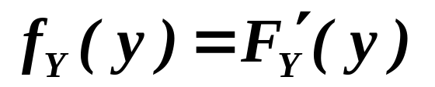
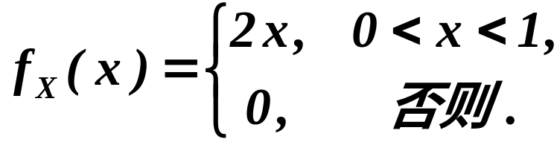
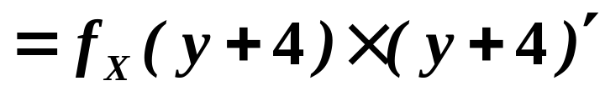
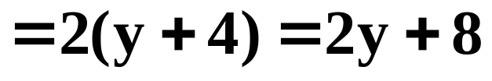
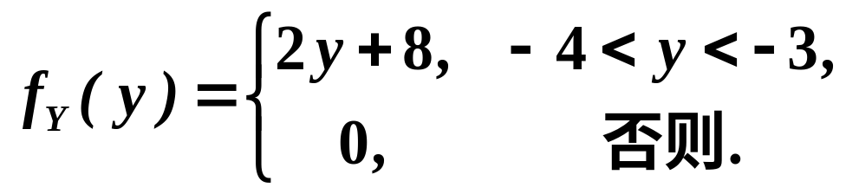
因此 Y 的概率密度为

Slide 15
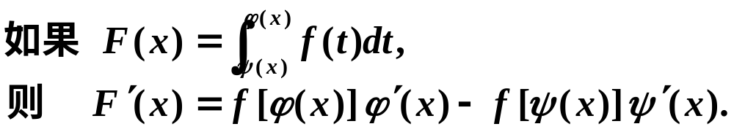
本例用到变限的定积分的求导公式
从上述例题中可以看到，在求P(Y≤y) 的过程中，关键的一步是设法从{ g(X) ≤ y }中解出X, 从而得到与 {g(X) ≤ y }等价的X 的不等式 .这样做是为了利用已知的 X的分布，从而求出相应的概率.
这是求随机变量的函数的分布的一种常用方法.

Slide 16
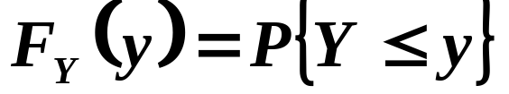
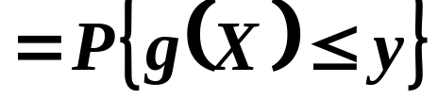
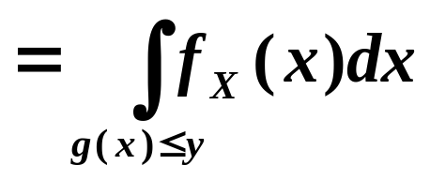
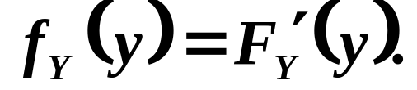
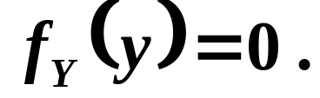
一 般 步 骤
(1) 求随机变量 Y 的所有可能取值区间 .
(2) 在此区间内, 求随机变量 Y 的分布函数 F_{Y}(y) .
(3) 求随机变量 Y 的概率密度 f_{Y}(y) .
在Y 的可能取值开区间内,
否则，

Slide 17




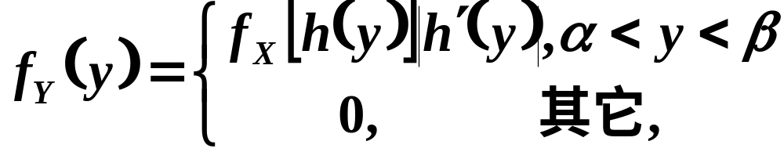

定理 设随机变量X具有概率密度
又设函数 处处可导且有
则 是连续型随机变量,其概率密度为
其中
是 的反函数.
此定理的
证明与前
面的解题
思路类似

Slide 18
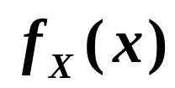

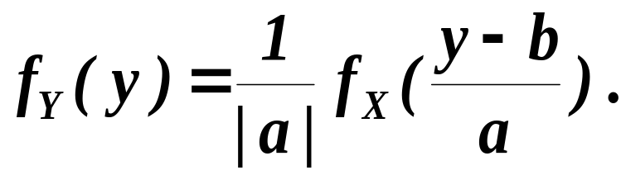
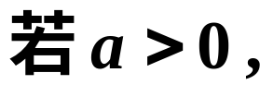
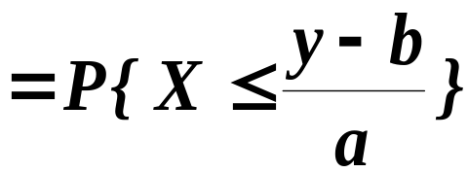
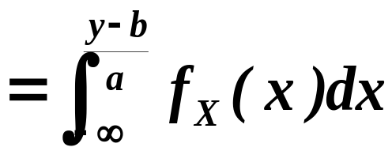
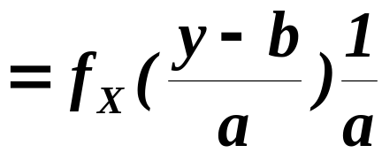
特别地，如果随机变量 X 有密度 , 那么随机变量 有密度
证明：

Slide 19
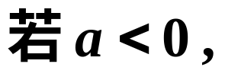

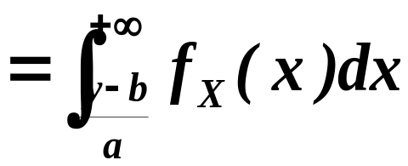
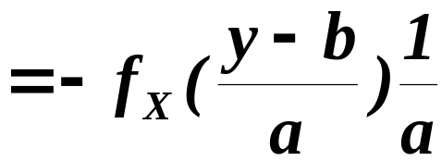

Slide 20
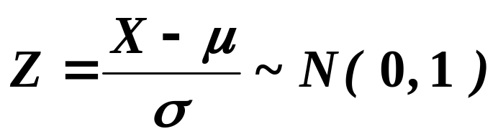
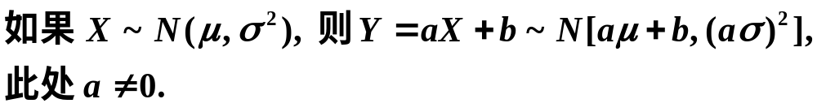
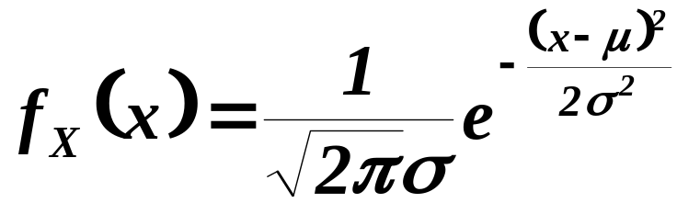
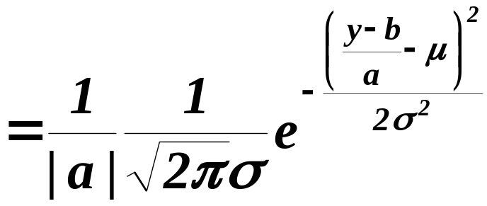
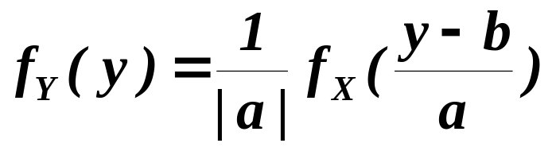
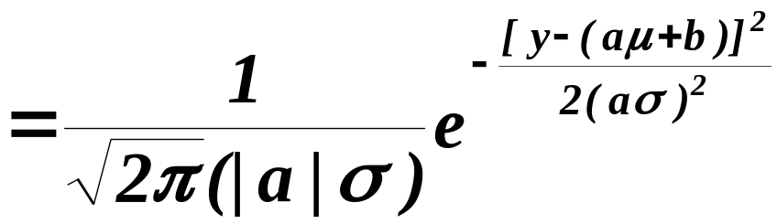
由此可知
事实上,

Slide 21









例
设随机变量 X 具有概率密度
求 Y = |X| 的概率密度.
解：(1) Y = |X| 的所有可能取值为：

Slide 22



即Y =|X| 的概率密度为
例如, 设 X~N(0,1),其概率密度为
则 Y = |X| 的概率密度为

Slide 23


思考
答

Slide 24



Slide 25



所以

Slide 26



Slide 27

要点
1. 离散型随机变量的函数的分布

Slide 28


2. 连续型随机变量的函数的分布
方法1
方法2
Y=aX+b的分布

Slide 29
作业 P59 33， 35，
36(2)，38

